Slide 1

SAP HANA
Tomáš Kekeňák

Slide 2

Motivácia:
In memory databáza
Real-time analýza údajov
Zjednodušenie vytvárania cloudových aplikácií
Zjednodušenie dátového modelu
Jediná platforma pre SAP S/4 HANA

Slide 3
Ciele:
Preštudovanie benefitov in-memory computingu
Využitie kombinovania OLTP a OLAP
Navrhnutie nového dátového modelu
Migrácia už existujúcej aplikácie na novú platformu
Vytvorenie Hana-native aplikácie
Porovnať rozdielne prístupy vo vývoji aplikácií
Zmerať rozdiely v rýchlosti nových a starých aplikácií

Slide 4


Slide 5
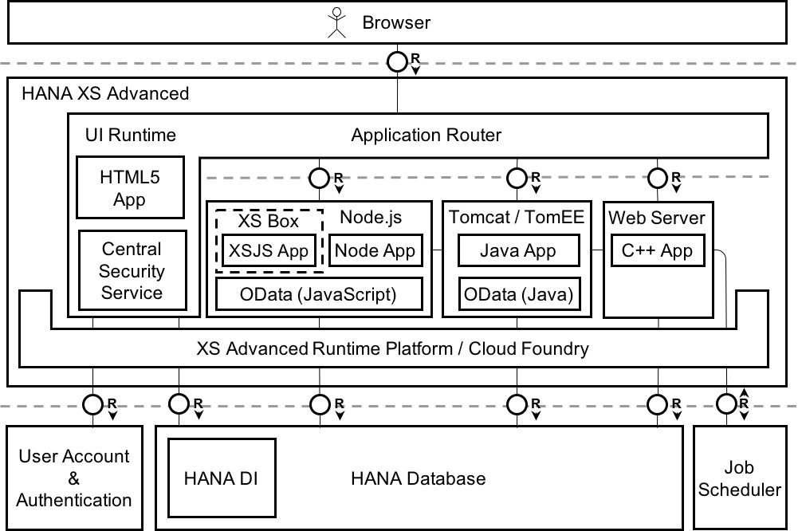

Slide 6
Ďakujem za pozornosť

